Slide 1





1. Cùng nhau khởi động cho bài học mới nhé, hãy giúp mẹ con sóc trả lời các câu hỏi để có thể nhặt hạt dẻ cho mùa đông nhé.
Notes:
Bài giảng thiết kế bởi: Hương Thảo - tranthao121006@gmail.com

Slide 2
Trời bắt đầu trở lạnh, mẹ nghĩ chúng ta nên vào rừng nhặt một ít hạt dẻ để trữ cho mùa đông!
Đến bài mới
Vâng ạ! Bây giờ chúng ta hãy đi ngay thôi mẹ!

Slide 3
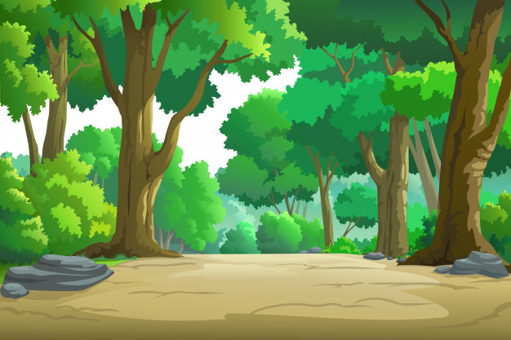

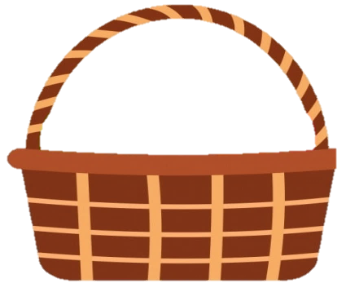






2
3
1
4

Slide 4



Bài trước chúng ta học bài gì?
Đáp án: Tôi là học sinh lớp 1

Slide 5
Bạn nhỏ trong bài Tôi là học sinh lớp 1 tên là gì?
Đáp án: Nam

Slide 6
Bạn Nam học trường tiểu học nào?
Đáp án: Trường tiểu học
Lê Quý Đôn

Slide 7
Hồi đầu năm học, bạn Nam được học điều gì?
Đáp án:
Học chữ cái

